Slide 1
Культивирование микроорганизмов из серии «Практическая биотехнология» Кешелава Варлам Борисович
Предложенный материал может быть использован как:
вводный курс для студентов 1 курса профильных специальностей,
курс дополнительного образования для студентов непрофильных специальностей
курс внешкольных занятий для учащихся старших классов.
Все эксперименты производятся с пищевыми материалами, включая пищевые дрожжи. Специально подобранные приборы соответствуют нормам безопасного электропитания.
Москва – Пущино 2020

Slide 2
Целью учебного курса «Культивирование микроорганизмов (из серии «Практическая биотехнология»)» является освоение учащимися теории и основных технологических приёмов контроля жизнедеятельности активной массы микроорганизмов в искусственных условиях.
Для освоения курса учащимся достаточно иметь общие представления
о составе живых организмов (белки, жиры, углеводы, нуклеиновые кислоты, вещества средней и низкой молекулярной массы и пр.)
о структуре эукариотических и прокариотических клеток
об обмене веществ клеток
о потребностях в энергии и строительных материалах (катаболизме и анаболизме)
Курс «Культивирование микроорганизмов (из серии Практическая биотехнология)» состоит из теоретической части и практических занятий
Теоретический материал курса представляет собой конспективное изложение минимально необходимой для учащихся информации. Используя этот конспект как план, преподаватель может привлечь любой дополнительный материал по своему усмотрению.
Практические занятия предоставляют учащимся возможность проведения реальных экспериментов. Экспериментальная работа разбита на отдельные группы Занятий. Каждая группа Занятий имеет короткое введение. Основной блок составляет и подробное пошаговое описание выполнения Задания. Такое описание рассчитано на возможность полностью самостоятельной работы учащихся*. Каждое следующее Занятие (предполагается, что таковых будет 12-15) является продолжением предыдущих не только в теоретическом смысле, но и методическом, и аппаратном, т.к. последующие Занятия требуют оборудования, материалов и опыта, полученных в предыдущих**
- - - - - - - - - - - - - - - - - - -
* Это, с одной стороны, высвобождает преподавателя, роль которого в предельном случае сводится только к роли воспитателя, поддерживающего рабочую атмосферу в аудитории. Это особенно важно для школ с перегруженным или недостаточным преподавательским составом (как это бывает в сельских школах). С другой стороны, приучает учащихся к самостоятельной работе.
В случае необходимости консультации специалиста учащиеся и преподаватели могут получить на портале по адресу _______.gromozeka.ru
** Для каждого следующего Занятия поставляется дополнительно необходимый для него набор веществ, приспособлений и устройств. Все расходные материалы рассчитаны для проведения нескольких повторов/циклов соответствующего Задания.

Slide 3
Результаты изучения курса «Культивирование микроорганизмов (из серии Практическая биотехнология)»
В теоретической части курса на примере бактерий и дрожжей, учащиеся будут ознакомлены с
представлением о химическом составе биологического объекта
основными метаболическими свойствами микроорганизмов (разнообразие субстратов и их потребление, а также разнообразие продуктов и их накопление)
влиянием физико-химических условий жизни микроорганизмов на их жизнедеятельность
принципами управления ростом и развитием культуры микроорганизмов
аппаратным оформлением приёмов, обеспечивающих управлением ростом и развитием
В рамках практических занятий учащиеся будут ознакомлены с основными способами
создания физико-химических условий
поддержания физико-химических условий
контроля физиологического состояния микроорганизмов (измерение дыхательной активность и определение лимитирующего фактора)
Учащиеся познакомятся с периодическими и непрерывными процессами культивирования микроорганизмов. И будут способны
поставить нестерильный периодический процесс с подпиткой
поставить простой вариант непрерывного процесса - хемостат
осуществить контроль физиологического состояния культуры по скорости дыхания
зафиксировать измеряемые параметры и произвести расчёт производных параметров.
В качестве материала для экспериментального изучения используются безопасные для человека и животных пищевые дрожжи Saccharomyces cerevisiae и допущенные в качестве Биологически Активной Добавки (БАД, предназначенный для непосредственного приема живой высушенной биомассы) дрожжи Saccharomyces bulargii.

Slide 4
Оглавление
Часть I. Введение в теорию и практику
Глава 1. Биотехнология традиционная и современная
Глава 2. Место управляемого культивирования в биотехнологии
Глава 3. Исторический обзор
Глава 4. Основы культивирования (на примере микроорганизмов)
Глава 5. Ферментеры
Часть II. Ферментер – это просто (!?)
Глава 6. и 7. Конструируем Ферментер
Глава 8. Метод РОД
Глава 9. Анализируем концентрацию глюкозы
Часть III. Практическая биотехнология Для начинающих (в домашних условиях)
Глава 10. Теоретические основы. Пекарские дрожжи: дыхание, брожение и рост
Занятия 1, 2. Готовимся к экспериментальной работе
Экспериментальная серия к Занятиям 1 и 2
Занятие 3. Аэробный рост
Экспериментальная серия к Занятию 3
Глава 11. Обработка и представление экспериментальных результатов
Необходимый минимум знаний и методов из математики
- - - - - - - - - - - - - - - - - - - - - - - - - - - - - - - - -
{Скоро}
Практическая биотехнология. Продвинутый курс
Глава 11. Теоретические основы (Аэробный рост. Диауксия. Растворенный кислород. Полунепрерывное производство с уплотнением культуры).
Практические занятия
Серия экспериментов
Обработка результатов
Практическая биотехнология. Подготовка профессионалов
Глава 12. Теоретические основы (Стабилизация параметров. Автоматизация. Газообмен при аэробном росте. Эффект Кребтри. Уплотненная культура в автоматическом режиме. Непрерывная культура. Хемостат и акселеростат)
Практические занятия
Серия экспериментов
Обработка результатов

Slide 5
Часть I Введение в теорию и практику
Курс «Практическая биотехнология»
Культивирование микроорганизмов. Часть I.

Slide 6
Глава 1. Биотехнология. Традиционная и современная
Биотехнология - это наука о методах и технологиях (процессах), использующих целые биологические объекты (микроорганизмы, культуры животных и растительных клеток или их ткани) или их части для производства продуктов, имеющих экономическое или медицинское значение.
В расширенном смысле к самым древним биотехнологическим процессам (не считая пищеварения и деторождения) можно отнести деревообработку, растениеводство и животноводство.
Практически вся традиционная биотехнология (хлебопечение, производство пива и виноделие) сводилась к микробиологическим процессам. Характер технологии они приобрели благодаря Пастеру, в результате научной деятельности которого появились такие понятия как «селективная среда», «чистая культура», «стерилизация», а также её мягкий вариант «пастеризация» и др.
В ХХ веке происходило бурное развитие молекулярной биологии. В 70-е годы родились генетическая (или генная) и клеточная инженерия. Появилась возможность манипулировать отдельными генами и изменять свойства уже существующих, и даже создавать новые продукты и организмы.
К концу ХХ века наряду с традиционными микробиологическими процессами, появились новые.
Обычное производство спирта в процессе брожения – это «традиционная» биотехнология, но использование в этом процессе дрожжей, улучшенных методами генной инженерии с целью увеличения выхода спирта, - «современная» биотехнология.
Notes:
<номер>

Slide 7
Общая полезность
Суть технологии культивирования - поддержание оптимальных условий для долгого существования биологического объекта в искусственных условиях, которое может также включать управление его состоянием и развитием.
Аппаратную базу этой технологии, а также разработанные методы, приёмы и алгоритмы можно использовать для создания многих систем для поддержания жизнедеятельности любых биологических объектов в искусственных условиях: от аквариумного содержания мальков и массового выращивания стволовых клеток до перфузии органов, контроля организма, находящегося в коматозном состоянии или анабиозе.
Биотехнология – одна из современных мультидисциплинарных наук, находящаяся на пересечении множества других. Биотехнолог - это всегда многопрофильный специалист, который профессионально владеет целым рядом знаний и умений
биология, микробиология, молекулярная биология, химия, биохимия, метаболизм, физиология роста и биосинтеза, способы культивирования микроорганизмов, смешанное культивирование, измерительные приборы, приборы и аппараты промышленной биотехнологии, … экология микроорганизмов, микроэволюция и пр.
но до некоторой степени владеет также и целым рядом других знаний и умений
электроника / приборостроение, программирование, датчики, процедуры калибровки и измерения, теория управления, гомеостаз, обратная связь, ПИД регулирование, планирование эксперимента, сбор, обработка и анализ данных, фильтрация и интерпретация данных, математическое моделирование и пр.
Биотехнология и, в частности, управляемое культивирование - молодые науки с большой перспективой развития

Slide 8
Глава 2. Место управляемого культивирования в биотехнологии
В начале любого биотехнологического процесса находится добытая из природы или выращенная биомасса.
Биомасса сама может быть целевым продуктом, или она является источником, производящим целевой продукт. Продукт также может находиться внутри клеток или накапливаться во внеклеточной среде. Для оптимизации процесса в каждом случае необходимо применять свои технологические приёмы.
Со времен Пастера методы и средства для культивирования микроорганизмов медленно, но неуклонно совершенствовались. Используя этот опыт, активно разрабатывались и приёмы культивирования клеток растений и животных. Почти 100 лет продолжался связанный прогресс в понимании физиологии растущей клетки, математическом моделировании разных уровней обмена веществ в клетке и совершенствовании специальной аппаратной базы. К началу XXI века появилась возможность не только выращивать множество различных клеток, но и управлять их развитием.
И здесь глубинное культивирования в жидких гомогенных средах является доминирующей технологией.
Никого не должно шокировать, что кишечник можно рассматривать и моделировать как последовательность нескольких биореакторов (обычно 5)
Таким образом можно смело утверждать, что технология управляемого культивирования разнообразных биологических клеток и микроорганизмов имеет и научное, и прикладное значение.

Slide 9
Согласно экспертным оценкам процессы, включающие выращивание (культивирование) микроорганизмов и клеток растений и животных, составляют около 80% всей биотехнологии.
В режиме управляемого культивирования производится наращивание нужного количества микробной массы, после чего появляется возможность перевести микроорганизмы в стадию преимущественного накопления целевого продукта. Именно выращивание / культивирование является тем самым центральным звеном, которое определяет основные свойства будущей технологии.
С помощью методов генетической инженерии можно весьма существенно усилить синтез целевого белка, сделать его зависимым от каких-либо условий (т.е. сделать синтез включаемым или выключаемым по воле человека), или перенести ген целевого белка со всей сконструированной регуляторной машиной в другой микроорганизм.
Разработка технологии культивирования начинается в лабораторных ферментерах и заканчивается в промышленных. На этом этапе бывает крайне полезно вернуться к этапу генетической инженерии и изменить конструкцию таким образом, чтобы избежать возможных технологических трудностей. А такими трудностями могут быть :
нестабильность/быстрое разрушение целевого продукта (часто бывает с пептидами)
агрегация целевого продукта с потерей активности (бывает при внутриклеточной локализации продукта мощного сверхсинтеза)
нестабильность вектора, несущего целевой ген (такая нестабильность может оставаться незаметной при лабораторных масштабах (до 10-50 л.) и начать проявляться в больших масштабах)
наличие (или отсутствие) необходимых свойств иммуногенности (если цель получение антигенов)

Slide 10
В подтверждение тезиса об огромном и разностороннем значении технологии культивирования приведем основные области ее применения:
производство компонентов кормов и пищи (огромный кусок экономики)
живые микроорганизмы, являющиеся необходимой частью производства какого-нибудь пищевого продукта и/или напитка (пиво, вино, хлеб и др.), включая закваски для производства кисломолочных продуктов
цельная или обработанная биомасса в качестве кормового и пищевого белка
дефицитные витамины и аминокислоты, синтезируемые различными продуцентами
ферменты, используемые в пищевом и кормовом производстве: амилазы для осахаривания зерновых продуктов, протеазы для повышения биодоступности трудноперевариваемых источников, пищевые полисахариды – загустители для производства различных конечных продуктов
производство препаратов для медицины и ветеринарии
лекарственные средства антимикробного действия (антибиотики) медицинского, ветеринарного и кормового предназначения
антитела (в т.ч. моноклональные) для придания целевым процессам высокой специфичности в узнавании мишени
микробные препараты защищающие или восстанавливающие микрофлору кишечника (пробиотики)
компоненты пищи, стимулирующими микрофлору кишечника человека (пребиотики)
производство препаратов для животноводства
закваски для силосования кормов
препараты микроорганизмов, препятствующие развитию болезнетворных микроорганизмов
производство препаратов для растениеводства
препараты для защиты растений от вредителей
препараты для стимулирования роста растений
препараты для защиты растений от заморозков
препараты для повышения плодородия почвы
производство препаратов для очистки почвы и воды от антропогенных загрязнений (охрана окружающей среды)
микробные препараты для устранения загрязнений (последствий) от разливов нефти, выбросов промышленности и коммунальных хозяйств, загрязнений, возникающих после аварий на производствах, в трубопроводах и на транспорте
препараты для восстановления плодородия почвы после очистки от загрязнений
производство биотоплива (энергетика)
другие массовые производства, не вошедшие в приведённый список: ферменты и органические кислоты для производства моющих средств, ферменты для выделки кожи и пр.
… и это еще медицинские препараты не упоминали

Slide 11
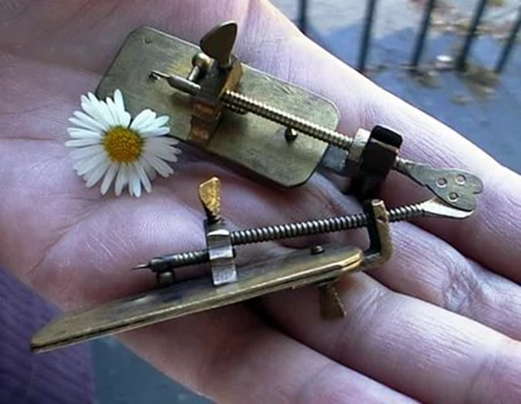
Глава 3. Исторический обзор
Мы же отмечали, что в расширительном толковании биотехнологией является и прием пищи, и деторождение, но и в конкретном смысле можно говорить о традиционной (дотеоретической) биотехнологии: животноводство и растениеводство, выделка кожи, обработка древесины, рогов и костей, производство сыра, кефира, пива, вина дрожжевого хлеба, культуры чайного и кефирного грибов, силосование кормов и пр. Все эти технологии и сейчас продолжают развиваться, а соответствующие рынки просто огромны.
Начало современной биотехнологии следует отсчитывать с изобретения А.В. Левенгуком (1632- 1723) микроскопа и работ Луи Пастера (1822- 1895), основной заслугой которого надо считать введение в практику элективных и чистых культур микроорганизмов
Элективные культуры - культуры микроорганизмов, выращиваемые в условиях, которые благоприятствуют одной из них. Их еще называют «избирательными культурами» или «накопительными культурами». Метод доведен до совершенства русским микробиологом С.Н.Виноградским (1856 – 1953)
Соответствующие теоретические знания во времена Пастера просто отсутствовали. Не совсем понятно какими соображениями он пользовался, но ему много раз удалось создать практически чистые культуры микроорганизмов.
Обратите внимание: прошло 150 лет прежде чем научная игрушка Левнгука дала действительно научный результат. До работ Пастера считалось, что микроорганизмы чрезвычайно пластичны и легко принимают разнообразные формы. И только появление достаточно чистых культур оказалось поворотным моментом в развитии микробиологии
Можно считать удачным стечением обстоятельств, что во времена Л.Пастера основной задачей биологов естествоиспытателей было исследование причин болезней человека и животных (https://medconfer.com/node/6692). В современной терминологии областью их работы были инфекционная микробиология и иммунология. Использование серологических методов с их высочайшей чувствительностью и специфичностью давало микробиологам мощнейший инструмент для весьма сложных исследований.

Slide 12
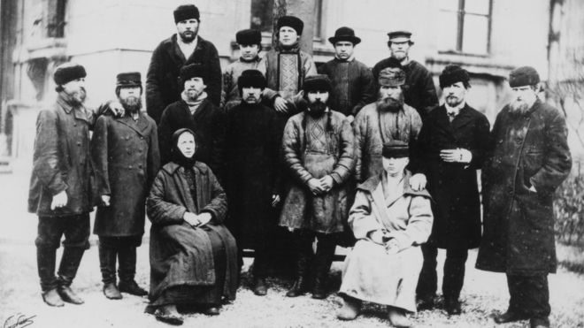
Для полноты картины работ Луи Пастера: вакцина от оспы, прокисающее вино и первый грант микробиолога, пастеризация, невозможность самозарождения жизни и многое другое.
Группа крестьян Смоленской губернии, искусанных бешеным волком, на лечении у Луи Пастера, 1886 год, Париж https://www.mk-smolensk.ru/articles/2016/09/28/130letniy-snimok-smolyan-v-parizhe.html

Slide 13
Глава 4. Основы культивирования (на примере микроорганизмов)
Мы будем рассматривать только хемоорганогетеротрофные аэробные и факультативно анаэробные микроорганизмы и клетки.
Исключив из рассмотрения внутренний и внешний скелет, рога, копыта, шерсть, раковину и створки, а также особо толстую защитную или опорную клеточную стенку, омертвевшую древесину и специальные органы, органеллы и ткани, хранящие «запасные» вещества, можно утверждать, что
Активная биомасса любого биологического объекта в основном (> 90%) состоит из
четырех видов основных макромолекул (белков, жиров, углеводов и нуклеиновых кислот)
макромолекул нестрого определённого состава: полимеры углеводов (полисахариды: крахмал, агар, целлюлоза), лигнин, а также множество сложных веществ чаще всего встречающихся в клеточной стенке бактерий (гликопептидов, пептидогликаноов, липопептидов, липопротеинов, липополисахаридов) и пр.
и небольшого (<10%) количества
большого разнообразия молекул среднего размера (порфиринов, переносчиков малых молекул и энергии, коферментов и др. веществ класса витаминов)
(малых молекул) предшественников всех вышеперечисленных веществ (аминокислот, липидов, органических и жирных кислот, нуклеиновых оснований, углеводов и пр.) и промежуточных метаболитов
минеральных компонентов Na, K, Ca, Mg, Fe, Cl, SO4, PO3 и полифосфатов и др. (Co, Hg, Cu и т.д.)

Slide 14
Заметки (1) для полноты картины
«микроорганизмы» или «микробы» - нестрогое обозначение большой и разнообразной группы живых организмов, различимых только под микроскопом
бактерии (прокариоты) представлены тремя группами: архебактерии, эубактерии, микоплазмы и цианобактерии
архебактерии (археи) – отличаются от других прокариот (бактерий) своими физиолого-биохимическими свойствами, ЦТК не замкнут, сами клетки структурно проще, РНК-полимераза имеет сложную структуру (как у эукариот), имеют интроны (как у эукариот), похожи на наиболее древние формы. Современные А занимают экзотические ниши: галофилы, термофилы, метаногены. Среди патогенов животных и человека А не замечены.
эубактерии (истинные бактерии) – в клеточной стенке пептидогликан муреин. грамположительные с толстой клеточной стенкой, грамотрицательные с тонкой клеточной стенкой. Аэробы и анаэробы. Хемо- авто/гетеро- трофы. Стрептомицеты – бактерии с мицелиальной структурой.
бактерии могут и не иметь клеточной стенки. Таковы облигатные паразиты Mollicutes – микоплазмы
цианобактерии (сине-зеленые «водоросли») - фотоавтотрофы, миксотрофы, симбионты. Одиночные, колонии, маты.
грибы, плесени и несовершенные грибы (дрожжи, не образуют плесень) – эукариоты с закрытым митозом. Имеют свойства как растений, так и животных: целлюлоза и хитин, цикл мочевины, 3 точки окислительного фосфорилирования.
вирусы –облигатно паразитические микроорганизмы, не имеющие ряда обязательных для иных микроорганизмов функций и структур и вследствие этого неспособные к самостоятельному метаболизму. В. бактерий называются бактериофагами. В. дрожжей не найдены.
простейшие – одноклеточные или колониальные (истинные) эукариоты, гетеротрофы (гетеротрофные протисты. Обладают развитой внутриклеточная структура (одноклеточные организмы)
типы метаболизма: r-тактики и k-тактики

Slide 15
Заметки (2) для полноты картины
абсолютное большинство микроорганизмов культивированию не поддается. Мы их только видим*, например, в почве или в биологических пробах, полученных от больных
* «видим» до конца ХХ века значило «видим в микроскоп», в XXI веке это значит «определяем и можем идентифицировать, такими методами молекулярной биологии, как ПЦР и секвенирование»
За долгое время своего существования все живые организмы значительно адаптировались к условиям своего постоянного обитания. В солёных водах живут галофилы, в горячих – термофилы, в холодных- психрофилы, при низких значениях pH – ацидофилы и т.д..
Для цели культивирования микроорганизма ему необходимо создать более или менее привычные условия. Выделяя микроорганизмы из почвы, с поверхности растений, а также из забродивших фруктов, мы обязательно найдем такие, которые хорошо растут в жидкой гомогенной среде при обычных «комнатных» (или лабораторных) условиях:
температура 22-30° С
соленость – около 1%
кислотность – 7.2-7.6
кислород - от 20 до95% от насыщения
Т.е. есть микроорганизмы, которые относительно легко культивировать, потому что их потребности более всего соответствует тому, что у нас всегда под рукой
Неудивительно, что именно такие микроорганизмы давно используются в хозяйственной деятельности.
Справка: E.coli ~2 микрон, дрожжи S.cerevisiae ~10 микрон

Slide 16
В биологической клетке происходит множество реакций*. Таким образом клетка синтезирует все необходимые ей вещества из тех субстратов, которые доступны.
Животным клеткам и многим микроорганизмам для роста нужно множество различных веществ. Для их роста нужны богатые среды часто не вполне определенного состава: мясопептонный бульон, экстракты доступных видов биомассы (чаще всего дрожжей), сусло и пр. Животным клеткам часто необходима сыворотка крови (предпочтительно фетальная) и пр.
Многие микроорганизмы могут синтезировать всю биомассу из одного углеродного субстрата. Предпочтительным субстратом для большинства лабораторных и промышленных микроорганизмов является глюкоза.
Такие микроорганизмы можно выращивать на глюкозо-минеральной среде или на сладких растительных материалах, содержащих высокие концентрации сахара. К таковым относятся сладкие фрукты и ягоды, сахарная свёкла, меласса и пр.
Многие растительные материалы содержат сахара в виде полисахаридов (углеводов). Эти материалы нуждаются в «осахаривании» (гидролизе). К таким материалам относятся крахмал, мука зерновых культур и пр. Осахаривания можно достичь проращиванием зерна, после чего полученный солод** обжаривают и мелят. Того же результата можно достичь если сперва зерно размолоть, а муку в мокром виде обработать специальными ферментами – амилазами. Получаемое в итоге сусло *** используется для приготовления кваса и пива
* На фоне слайда находится карта метаболизма издательства Roche
** Со́лод — намоченные и пророщенные (при этом они осахариваются) семена злаков, чаще всего ячменя.
***Сусло (зерновое)- сладкий, похожий на сироп отвар солода (осахаренной зерновой муки).

Slide 17
Условия культивирования
Температура (t°)
Кислотность (pH)
Консистенция среды: жидкая – полужидкая - твердая
Аэрация / концентрация растворенного кислорода (pO₂)
Наличие комплекта всех питательных веществ
и здесь начинается «не хочу то, или не хочу это …»: сахара (favorable glucose), азот аммонийный / нитратный / нитритный, соли фосфорной кислоты, соли серной кислоты, витамины, микроэлементы и т.д.
Обычные обогащающие добавки (в соответствии с предыдущим списком):
аминокислотной группы: азотистые основания (nitrogen base), аминокислоты, пептиды (гидролизаты различных белков: триптоны, пептоны и пр.), дрожжевой гидролизат, автолизат или экстракт и пр. и т.д.
… а еще «могу расти только в присутствии»: другого микроорганизма или корней растения (микроорганизмы микоризы), или паразитируя на клетках хозяина (микобактерии) и пр., или с добавлением сыворотки крови и т.д.
… и еще (!) можно добавить вещества, которые подавляют рост ненужных микроорганизмов и, как минимум, мало отражаются на нужном
Среды бывают:
синтетические (наиболее «бедные» глюкозо-минеральные и «богатые», содержащие обогащающие добавки), их ценность в том, что они имеют определенный состав
неопределенного состава, сделанные на основе экстрактов и/или содержащие жмыхи и пр., их ценность в том, что для многих микроорганизмов синтетические среды не подобраны
Дополнительный материал см. https://fb.ru/article/379963/kultivirovanie-bakteriy-metodyi-printsipyi-etapyi-i-usloviya

Slide 18
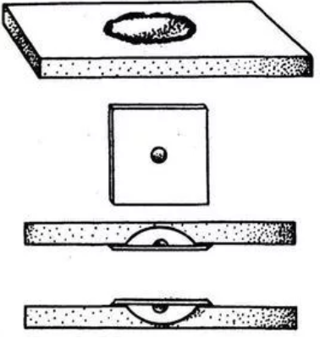
Методы культивирования
От
… среза картофелины
… агаризованных сред (чашки Петри и косячки в пробирках)
… жидких гомогенных сред
с аэрацией: встряхивание, покачивание и пр.
без аэрации – в разной степени ограничение концентрации доступного кислорода: без встряхивания, в чашке Петри с культурой – помощником, выжирающей кислород, под слоем масла, с прокачкой азота (газа, вытесняющего кислород), в специальных герметичных боксах (анаэростатах) и пр.
… и т.д.:
в масштабе
от висячей капли (~50 – 100 микролитров) под микроскопом (можно долго наблюдать)
вплоть до ферментеров (от 100 мл. до сотен и тысяч кубометров); лабораторные эксперименты и массовое производство.

Slide 19
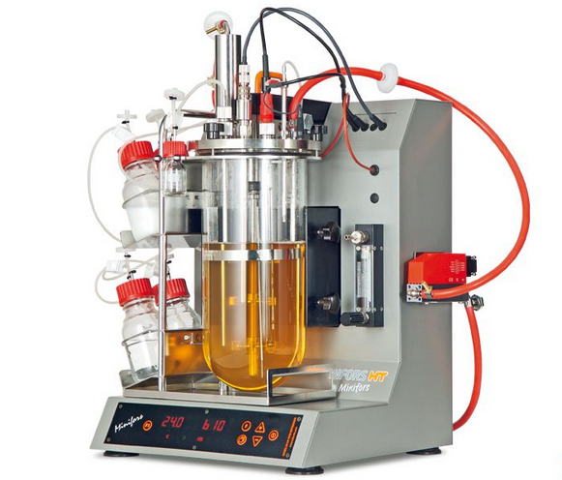
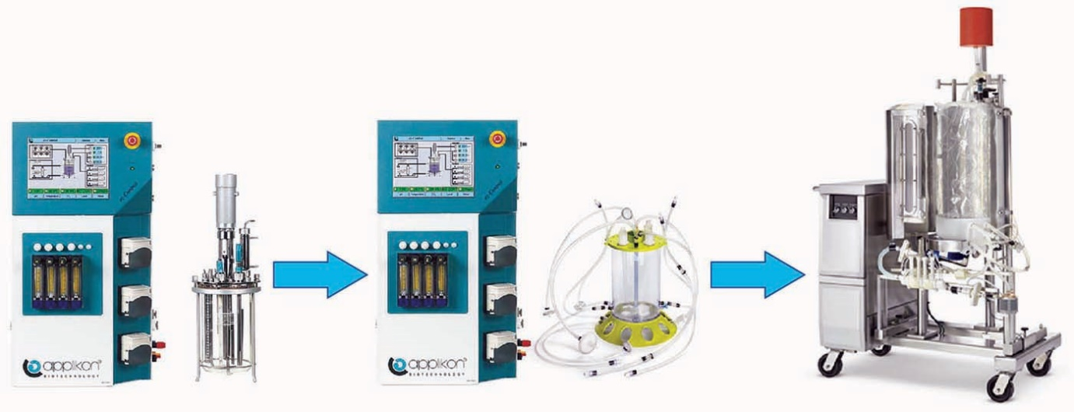
Глава 5. Ферментеры
Ферментеры, или биореакторы, представляют собой камеры, в которых в жидкой или на твердой среде выращивают микроорганизмы.
Дополнительный материал см. https://meduniver.com/Medical/Biology/293.html

Slide 20
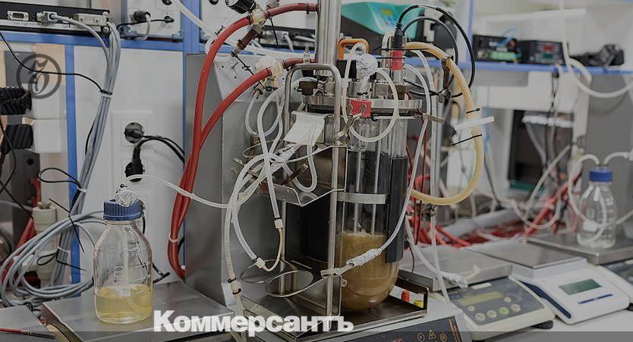
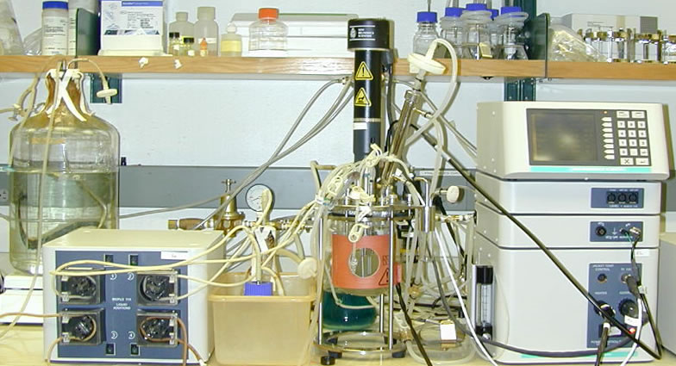
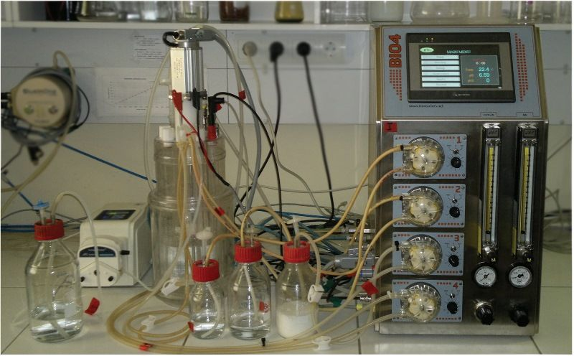
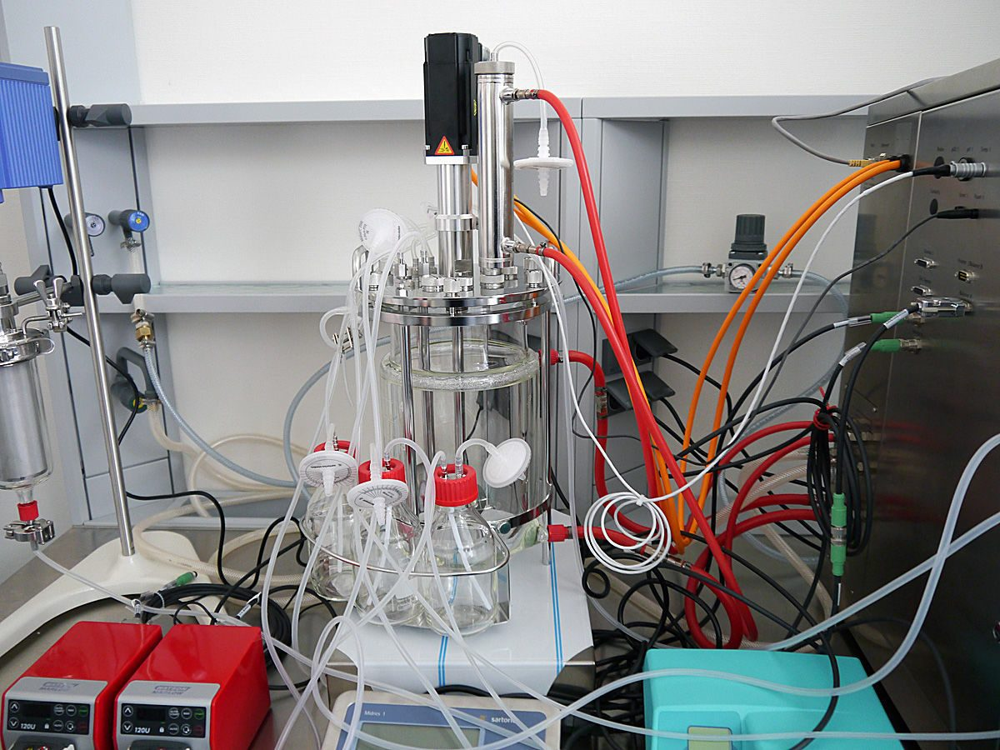
Лабораторный ферментёр в работе

Slide 21
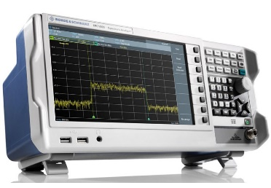
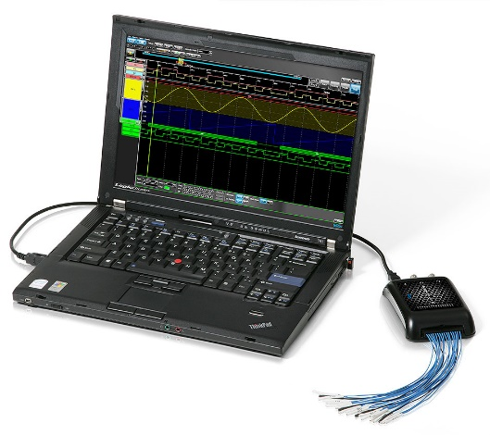
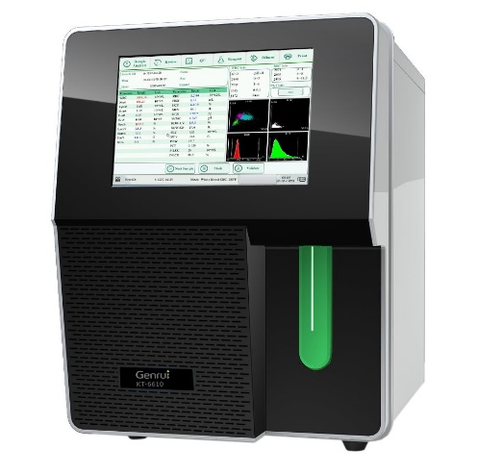
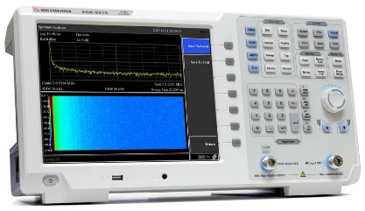
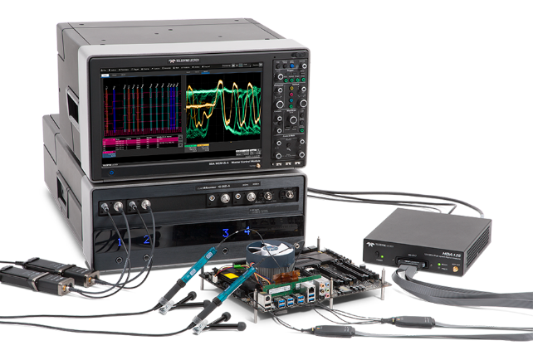
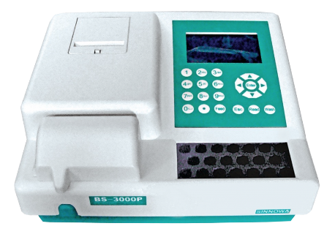
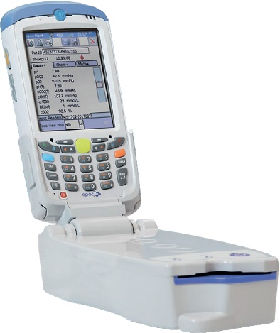
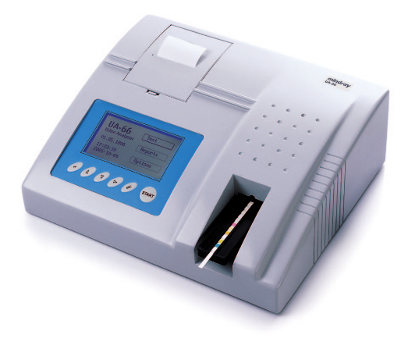
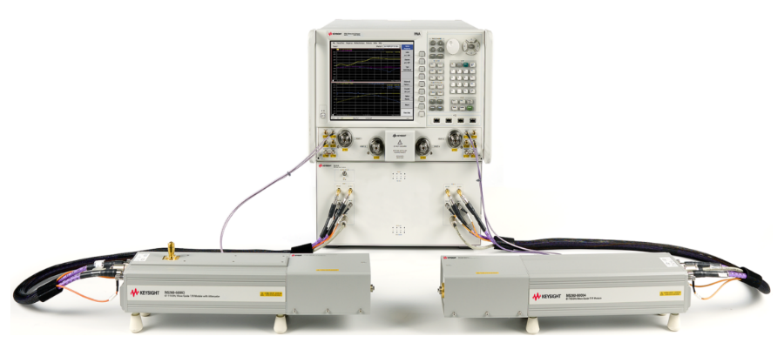
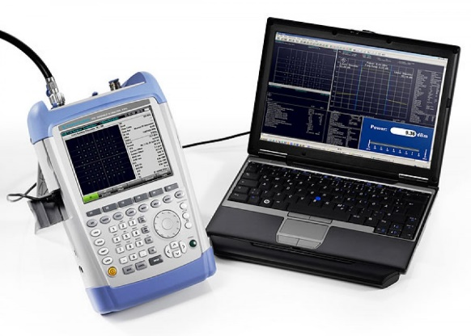
Современная техника позволяет измерить почти все, что нужно

Slide 22
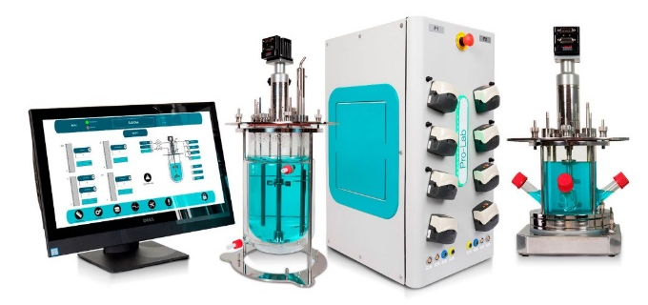
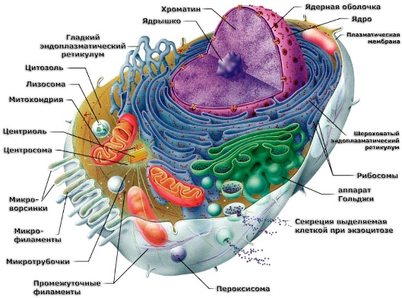
Типичный случай междисциплинарного сиротства
Живые клетки… - представим себе «черный ящик»
Совершенствование методов
Изучении отдельных аспектов
Лабораторный ферментёр
Ручки, кнопочки, контакты… Вам рассказать как рибосомы делятся?

Slide 23
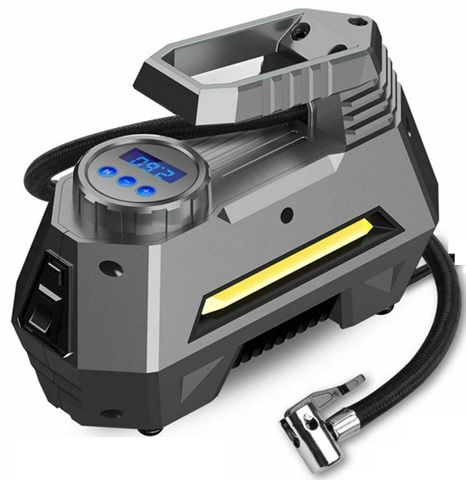
МИКРОБ Прима V=0.2 л. (флагманская модель серии биореакторов «МИКРОБ XXI») Предполагаемый внешний вид
МИКРОБ Прима
О2, СО2, t,
P, p …
👁‍🗨
12 3
👁‍🗨

Slide 24
Часть II Ферментер – это просто
Курс «Практическая биотехнология»
Культивирование микроорганизмов. Часть II.

Slide 25
Главы 6 и 7. Конструируем ферментер
Вам понадобится:
2 отрезка гибкого шланга
1 проходник (прямой штуцер)
1 уголок (Г-образный штуцер)
3 уплотнительных кольца -эта элемент можно заменить любым объемным клеем
Зажим (подойдет любое приспособление, способное пережимать используемый шланг)
Медицинский шприц 10 мл.
Медицинский шприц инсулиновый 1 мл.
Маркер водоустойчивый
Полимерная бутылка ~ 200 мл. с крышкой (чем бутылочка уже и выше- тем лучше).
3 одинаковых прозрачные полимерные бутылки ~ 2.0 л. (лучше, чтобы бутылки были ровными)
Ножницы (или др. небольшой режущий инструмент)
Все, что вам понадобится, перечислено справа на цветном поле.
Обратите внимание:
* бесцветную прозрачную полимерную бутылку (из-под минеральной воды, кваса или др.) ~ 200 мл. с гладкими боками и с крышкой (чем бутылочка уже и выше- тем лучше).
* 3 одинаковые бесцветные прозрачные полимерные бутылки из-под минеральной воды, кваса или др. ~ 2.0 л. (лучше, чтобы бутылки были ровными)
Также вам понадобится небольшой режущий инструмент (обычные ножницы, скальпель, острый нож или др.)
А еще вам может понадобиться ^{НВУ} какой-нибудь клей, способный склеивать (герметизировать места прохода штуцеров через стенки полимерных бутылок пластик бутылок, проходники / штуцера. Исходя из нашего опыта, наилучшим решением в этом случае является термоклей, который наносится в горячем виде, и , застывая, способен на только склеить различные детали, но и занимает довольно значительный (по сравнению с другими видами клея объем).
Значком ^{НВУ} – здесь и далее обозначены экспериментальные тонкости, остающиеся На Ваше Усмотрение

Slide 26
Измерительный гидрозатвор: - колокол
Здесь понадобится бесцветная прозрачная полимерная бутылка (из-под минеральной воды, кваса или др.) ~ 200 мл. с гладким корпусом и крышкой (чем бутылочка уже и выше- тем лучше)
И понадобятся обычные ножницы
отверстие
в крышке
1
3. Сделайте отверстие чуть выше уровня вырезов
4. Наденьте на уголок (Г-образный штуцер) уплотнительное кольцо
5. Проденьте уголок в отверстие
Изнутри наденьте второе уплотнительное кольцо
---0
---10
---20
---30
---40
---50
---60
---70
---80
---90
---100
---110
Здесь будьте очень аккуратны!
Это соединение должно быть герметичным ^{НВУ}
6. В крышке сделайте круглое отверстие под диаметр проходника (прямого штуцера)
7. Наденьте на проходник уплотнительное кольцо
8. Пропустите проходник через отверстие
9. Аккуратно зажмите проходник фиксирующим кольцом
^{НВУ} – на ваше усмотрение: можете залить / загерметизировать клеем этот узел
10. Соберите всю конструкцию и поставьте зажим
(должен получиться колокол гидрозатвора как показано на схеме)
11. Переверните его и, наливая по 10 мл. воды шприцем, сделайте на нем метки водостойкими чернилами
1. Отрежьте ножницами нижнюю часть полимерной бутылки
2. Сделайте 6-8 вырезов глубиной 10-15 мм.

Slide 27
Измерительный гидрозатвор: - из двух частей корпуса
Здесь понадобится 2 (из 3х) полимерных бутылки ~ 2.0 л. (лучше, чтобы бутылки были ровными)
И понадобятся обычные ножницы
---0
---10
---20
---30
---40
---50
---60
---70
---80
---90
---100
---110
---0
---10
---20
---30
---40
---50
---60
---70
---80
---90
---100
---110
14. В донышке одной отрезанной бутылки сделайте несколько крупных отверстий.
В центральное отверстие должно проходить горлышко колокола
12. Высота корпуса должна быть на 25 – 30 мм. больше высоты колокола
13. Отрежьте на этой высоте 2 бутылки

Slide 28
Измерительный гидрозатвор: собираем конструкцию
19. ^{НВУ} – на ваше усмотрение:
19.а. можете залить / загерметизировать клеем кольцевую щель (0- - 0) между половинками корпуса
19.б. Если у вас есть доступ к строительному фену – обдуйте горячим воздухом наружную стенку (0- - 0). Бутылки сделаны из термоусаживающегося материала – наружная сожмется и обхватит внутреннюю.
Домашний фен для сушки волос – не справится.
20. Присоедините к входному шлангу обратный клапан
21. Присоедините к входу обратного клапана входной шланг
22. Поставьте зажим на верхний (выходной) шланг
0
0
---0
---10
---20
---30
---40
---50
---60
---70
---80
---90
---100
---110
---0
---10
---20
---30
---40
---50
---60
---70
---80
---90
---100
---110
15. Поместите колокол в корпус
16. Пропустите гибкие шланги через отверстия донышка верхней половины корпуса
17. Вставьте верхнюю половину корпуса в нижнюю
18. Аккуратно вводите верхнюю половину далее, так чтобы горлышко измерительного колокола прошло через центральное отверстие
Прижмите колокол верхней половиной корпуса ко дну до упора.

Slide 29
Измерительный гидрозатвор: проверяем
---0
---10
---20
---30
---40
---50
---60
---70
---80
---90
---100
---110
24. ПРОВЕРКА РАБОТОСПОСОБНОСТИ ИЗМЕРИТЕЛЬНОГО ГИДРОЗАТВОРА
с помощью медицинского шприца 10 мл. вводим воздух через боковой шланг
пузырьки воздуха должны накапливаться под колоколом
уровень воды под колоколом понижается, уровень воды вокруг неё повышается
---0
---10
---20
---30
---40
---50
---60
---70
---80
---90
---100
---110
Количество воздуха, введенного с помощью шприца, должно быть равным количеству воды, вытесненной из-под колокола
Количество введенного воздуха считывается по шкале, нанесенной на колоколе
25. Чтобы снова привести гидрозатвор в рабочее состояние надо снять зажим с выходного шланга и выпустить воздух из-под колокола. Когда вода, поднимаясь, достигнет уровня начала шкалы, ставим зажим на место.
Это и есть процедура измерения интенсивности газообразование. Надо только измеренное число мл. газа разделить на количество часов, за которое это количество накопилось.
23. Приводим гидрозатвор в рабочее состояние:
А. Снимаем зажим (позволяя воздуху
из-под колокола выходить наружу)
Б. Заливаем в гидрозатвор воду до начала шкалы, нанесенной на колокол
В. Ставим зажим на свое место

Slide 30
Сборка Бродильного реактора
Вам понадобится третья полимерная бутылка 2л.
Здесь будьте очень аккуратны!
Эти соединения должны быть герметичными
Сделайте 2 отверстие под уголки в крышке бутыли
2. Наденьте на уголки уплотнительные кольца
3. Проденьте уголки в отверстия
Изнутри наденьте вторые уплотнительные кольца
4. Соберите Бродильный
Реактор

Slide 31
Готовим Бродильный аппарат
Измерительный гидрозатвор – для изолирования бродильного сосуда от атмосферы и для измерения интенсивности газообразования в процессе брожения |  | Бродильный сосуд (реактор /ферментер) – герметично закрытый сосуд, с контролируемым состоянием входов. Образующийся в нем газ может только выходить через гидрозатвор
Бродильный аппарат – комплект из бродильного сосуда и измерительного гидрозатвора
---0
---10
---20
---30
---40
---50
---60
---70
---80
---90
---100
---110

Slide 32
Глава 8. Метод РОД (рыхлый осадок дрожжей) Измерение концентрации дрожжей в среде
В микробиологических процессах биомасса микроорганизмов обычно увеличивается. И это надо уметь контролировать
Для измерения количества микроорганизмов в жидкости известно множество методов. Предельно упрощая процедуру, будем для этого использовать инсулиновый шприц
Отберите пробу культуральной жидкости с дрожжами в объеме не менее 2 мл. большим шприцем (10 мл.)
Прогрейте шприц с пробой в кипящей воде, чтобы дрожжи погибли и перестали размножаться*
* Параметры: температура и время нагрева
Тщательно взболтайте пробу в большом шприце и наберите полный инсулиновый шприц жидкости
Поверните шприц вертикально иглой вверх и добавьте чуть-чуть воздуха, так, чтобы была видна поверхность жидкости (уровень 2 на рисунке справа)
Дайте в этом положении отстояться** осадку
** Параметры: время образования осадка
Максимально точно измерьте расстояния (0-1) и (0-2)
Вычислите величину РОД = (0-1) : (0-2). Эта величина будет пропорциональна концентрации дрожжей в среде
2
1
0

Slide 33
Подбираем параметры процедуры фиксации пробы
* Параметры: температура и время нагрева, чтобы дрожжи погибли и перестали размножаться
Для максимальной температуры нагрева без кипячения образца обычно используется кипящая водяная баня, дающая возможность нагрева до температуры чуть меньше 100 градусов по Цельсию.
Переменной величиной является время прогрева. Необходимо помнить, что погибшие от нагрева дрожжи могут продолжать бродить, т.к. ферменты, осуществляющие процесс брожения более устойчивы к нагреву, чем вся дрожжевая клетка.
** Параметр: время образования осадка
Если убитые дрожжи продолжают бродить, то образующийся углекислый газ препятствует формированию осадка
Поэтому необходимо тщательно производить прогрев пробы (не менее 5 мин. На кипящей водяной бане). При этом время формирования осадка не менее 15 минут (для дрожжей до 60 мин.)

Slide 34
Строим калибровочную кривую РОД
Для построения калибровочной кривой необходимо
Взвесить сырые прессованные дрожжи (несколько грамм)
Развести их в измеренном количестве культуральной жидкости (20-50мл.)
Произвести тепловую обработку (как указано выше)
Получится концентрированная суспензия убитых дрожжей, равная (количество грамм п.1) / (количество мл. п.2). Измеряется в г/мл.
Готовим несколько разведений, в которых можем точно вычислить концентрации
Измеряем РОД в каждом разведении
Строим калибровочную кривую
Измеряя РОД в ходе дальнейших экспериментов, по этой кривой можно определять сырой вес

Slide 35
Калибровочная кривая РОД
Калибровочная кривая должна иметь более-ли-менее монотонный вид
Измеряя в ходе экспериментов РОД, можем пересчитать все показатели в г/мл сырого веса
Сырой вес
РОД

Slide 36
Глава 9. Анализируем концентрацию глюкозы
Для измерения концентрации глюкозы воспользуйтесь медицинским глюкометром, предназначенным для измерения концентрации глюкозы в крови
Медицинский глюкометр предназначен для использования человеком, не имеющим никакой специальной подготовки. Тщательно следуйте его инструкциям и все получится
Этот метод достаточно хорошо работает в минимальной среде, но в квасе или разбавленном сусле могут возникать какие-нибудь помехи. Поэтому прежде, чем ставить эксперимент с дрожжами, научитесь получать достаточно стабильные значения измерений на модельных (калибровочных) растворах глюкозы. Такие растворы готовятся (аналогично калибровочной кривой РОД – см. предыдущую главу) добавлением известного (взвешенного) количества глюкозы в жидкость, которая максимально соответствует той, что будет использована в эксперименте.
Если измеряемая концентрация глюкозы оказывается больше, чем может измерить глюкометр – разведите пробу.

Slide 37
Часть III Практическая биотехнология для начинающих
Курс «Практическая биотехнология»
Культивирование микроорганизмов. Часть III.

Slide 38
Глава 10. Теоретические основы. Пекарские дрожжи: дыхание, брожение и рост
Постановка задачи
В этой серии занятий учащиеся ознакомятся с самым древним, но и в настоящее время не утерявшим своего экономического значения, процессом брожения.
В теоретической части учащиеся:
* получат представление о процессах дыхания и брожения
* получат представление об условиях, необходимых для развития процесса брожения
* ознакомятся с некоторыми измеряемыми параметрами, которыми можно характеризовать динамику роста и брожения
Выполняя Практические Занятия, учащиеся:
Предварительно сами соберут бродильный аппарат, а также измерительный гидрозатвор
Занятие 1. * проведут бродильный процесс и снимут с него количественные характеристики (мутность и СО2)
Занятие 2. * проведут бродильный процесс и, в добавок к мутности и СО2, измерят изменения глюкозы и pH
Самостоятельно поставят серию экспериментов по методу Занятия 2
научатся обрабатывать полученные экспериментальные данные и строить соответствующие графики

Slide 39
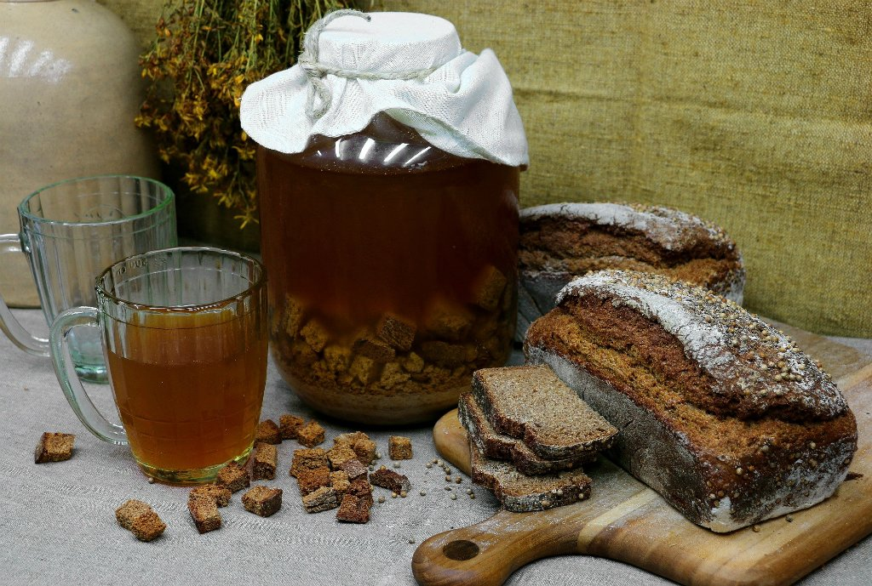
Одним из традиционных, но вполне биотехнологических процессов, является процесс приготовления кваса в домашних условиях.
Домашний рецепт | В понятиях биотехнологии
Подсушенный в духовке (или слегка обжаренный) ржаной хлеб заливается кипятком | Использование кипятка для приготовления экстракта: А) ускорит процесс экстракции Б) не сделает всю массу гарантированно стерильной, но сильно замедлит развитие случайных микроорганизмов, т.к. в кипятке даже просто уцелеть – проблема *
Добавляется сахар, хорошо размешивается и остужается до комнатной температуры | В результате получается почти стерильное сусло из ржаного хлеба
Добавляется немытый изюм | Это вносятся дрожжи, обитающие на виноградных ягодах
В теплом месте через 2-3 дня начнет пениться и появится кисловатый запах | В отсутствии перемешивание в глубине жидкости кислорода нет. Дрожжи размножаются и производят брожение.
* есть такие микроорганизмы, чьи споры (споры– это покоящиеся формы микроорганизмов, в которых остановлен обмен веществ) обладают удивительно высокой устойчивостью к множеству воздействий, которые могут легко повредить активную клетку. Прокипятив, например, пучок сена, можно убить практически все микроорганизмы, которые там есть. При этом споры сенной палочки (Bacillus subtilis), которых там достаточно много, выживут. Если подержать этот отвар при обычных условиях прорастет только выжившая сенная палочка.

Slide 40
Феномен брожения
Луи Пастер: «Брожение – это жизнь в условии отсутствия кислорода»
Бродить умеют далеко не все микроорганизмы
Бродят факультативно анаэробные микроорганизмы и клети
Проявляется Б. как рост облигатно и факультативно анаэробных микроорганизмов в отсутствие кислорода. Б. бывает:
гомоферментативным и гетероферментативным
гомоферментативное: уксуснокислое, молочнокислое, спиртовое , …. ….
Гетероферментативное – это когда образуется смесь разных продуктов брожения
Брожение дрожжей S.cer гомоферментативное и состоит в том, что в условиях отсутствия кислорода дрожжи могут расти, если у них есть глюкоза, накапливая в среде значительное количество этанола и выделяя при этом углекислый газ.
Каждая молекула глюкозы превращается в 2 молекулы спирта, 2 молекулы углекислого газа и при этом образуется небольшой запас энергии в виде 2 молекул АТФ

Slide 41
Готовимся к экспериментальной работе
Требования к воде: берите воду, пропущенную через бытовые фильтры- очистители и прокипятите ее в свежевымытой посуде. Не бурите старый чайник – в нем в любом случае есть накипь.
Требования к чистоте: все используемые сосуды и инструменты, которые будут контактировать с культурой
Или вымойте горячей водой с моющим средством для посуды и прополощите охлажденной водой не менее 5 раз (чтобы тщательно избавиться от остатков моющего средства)
Или вымойте их в посудомоечной машине с увеличенной процедурой полоскания
Ту посуду и инструменты, которые выдержат кипячение – прокипятите в такой же чистой воде. Лишим это не будет. Чистоты не бывает много.
Внимание!!!
Все сложные субстраты (в нашем случае это может быть сусло) необходимо предварительно проверить на возможность его использования дрожжами. Часто бывает, что сложные субстраты содержат какие-то компоненты (предположительно пестициды, использовавшиеся при выращивании того ячменя, из которого позже это сусло было сделано), препятствующие росту дрожжей.
Дальнейшие эксперименты лучше провести, используя самодельный квас – он гарантированно может быть субстратом для дрожжей.
Подготовительные процедуры
Берем квас, приготовленный так, как было описано ранее
Квас прогреваем до температуры 60-70 градусов в течение 30 минут и охлаждаем до комнатной температуры
Охлажденный квас разбавляем в 4 раза

Slide 42
Занятие 1
Брожение (1)
На каждые 100 мл. прогретого и разбавленного кваса добавляем 2 г. сахара
Растворяем
На каждые 100 мл. добавляем 0,2 г сырых дрожжей (на глаз на кончике чайной ложки)
Растворяем
Измеряем мутность
Заливаем в бродильный сосуд
Собираем всю установку
Ждем образования газа (может начаться через 3-5 дней и продолжаться 5-7 дней)
Каждое утро и вечер
Записываем время и температуру в комнате
Измеряем РОД.
Внимание!!! Очень опасная процедура, т.к. надо поднять осадок дрожжей (скорее всего придется встряхивать), но необходимо предотвратить попадание в культуру воздуха.
Проверяем не началось и газообразование
Когда начнется выделение газа - с помощью колокола измеряем интенсивность образования СО2. вплоть до прекращения выделения газа.
Записываем
Каждая запись должна выглядеть так: N пробы, время, температура, РОД, количество газа, образовавшегося с прошлого раза

Slide 43
Занятие 2
Процесс брожения 2
В этих экспериментах в добавок ко всему, что делали в эксперименте «Занятие 1» контролируем:
- потребление глюкозы с помощью медицинского глюкометра, предназначенного для измерения сахара в крови
- изменения pH с помощью лакмусовой бумаги
Не забудьте: если pH пошел вниз (в сторону закисления), у вас развиваются бактерии, осуществляющие уксуснокислое брожение. На этом Пастер заработал первые деньги от виноделов.
Причин, обычно, две:
1. в самом начале процесса откуда-то берутся бактерии (если дрожжевое брожение уже началось и содержание спирта достигло ощутимых величин – бактерии уже не страшны: они спирта не выдерживают)
2. плохая изоляция от воздуха: для уксуснокислого брожения необходим кислород воздуха. Для спиртового брожения кислород не нужен. Если в бродильный реактор проникает кислород, бактерии способны перехватить контроль над процессом

Slide 44
Экспериментальная серия к Занятиям 1-2
Повторяем опыты из Занятий 1 и 2, но
добавляем разное количество сахара
Записываем численные значения
Самые любознательные могут повторить эксперименты, используя глюкозо- минеральную среду на которой расту дрожжи, например, среду Чапека

Slide 45
Обработка экспериментальных данных
Получаем разные кривые
Осваиваем понятия «экспонента», «сигмоида» и полулогарифмические координаты
Учимся их интерпретировать
Необходимый справочный материал дан в Приложениях

Slide 46
Занятие 3. Аэробный рост
Из гидрозатвора сделаем эрлифтный ферментер. И дадим продувку от компрессора
Т.к. мы будем продувать воздух, то измерять количество выходного газа данное оборудование не позволит.
Будем контролировать концентрацию дрожжей, потребление глюкозы (глюкометр) и изменения pH (лакмусовая бумага)

Slide 47
Биореактор для аэробного выращивания микроорганизмов. Эрлифт
В добавок ко всему, что уже используется вам понадобится
Компрессор аквариумный
(лучше брать компрессор по-мощнее)
---0
---10
---20
---30
---40
---50
---60
---70
---80
---90
---100
---110
---0
---10
---20
---30
---40
---50
---60
---70
---80
---90
---100
---110
Подключаем:
компрессор для подачи воздуха к входному клапану.
Наливаем:
питательную среду до уровня выше горла колокола.
Получаем:
эрлифтный ферментер для аэробного выращивания микроорганизмов
Берем:
Измерительный Гидрозатвор
Снимаем:
элементы выходного канала (крышка колокола и шланг с зажимом)

Slide 48
Описание экспериментов
Берем эрлифтный реактор
Подключаем компрессор
Заливаем квас, добавляем сахар и дрожжи
Измеряем концентрацию биомассы.
Записываем: N пробы, время, температуру, концентрацию дрожжей, концентрацию глюкозы
Рисуем графики
…..

Slide 49
Экспериментальная серия к Занятию 3
Повторяем опыты из Занятия 3, но
добавляем разное количество сахара
Получаем разные кривые
Учимся их интерпретировать*
*Будьте внимательны: культуры факультативно
анаэробных микроорганизмов могут демонстрировать
двухступенчатую кривую роста
Задание: экспериментально найдите время, когда заканчивается глюкоза
Концентрация дрожжей
Время

Slide 50
Глава 11. Обработка и представление экспериментальных результатов
В Главе 11 приведены материалы, описывающие обработку и представление результатов аналогичных экспериментов.
Вводится и объясняется понятие «удельной скорости роста»
Представлена и обсуждается идеализированная кривая роста популяции микроорганизмов
Водится понятия сигмоидной (S- образной) кривой и обсуждаются причины ее встречаемости в различных процессах

Slide 51
Рост популяций: Задача - иллюстрация
Задача
У одного фермера 100 коров, и в год стадо увеличивается на 95 телят.
У другого фермера 300 коров, и в год стадо увеличивается на 279 телят
У какого из фермеров хозяйство успешнее?
Обсуждение
Прямое сравнение 95 < 279 мало информативно
Такое сравнение скорее отражает величину хозяйства
Решение сводится к приведению данных к сравнимому виду
У второго фермера на каждые 100 коров приходится 279:3=93 теленка
Ответ: 95 > 93. У первого фермера хозяйство меньше, но успешнее
Вывод: Для решения таких задач необходимо определить не суммарную скорость роста, а скорость роста, поделенную на величину растущего стада / популяции

Slide 52
Удельная скорость роста
Вводится понятие «удельной» скорости
«Удельная скорость роста» – это динамическая характеристика популяции, равная скорости роста единицы популяции
В нашем примере это величина скорости роста (95 телят в год и 279 телят в год) поделенная на величину стада (100 и 300, соответственно), т.е.:
в первом случае Удельная скорость роста = 95/100 = 0.95 телят в год на корову
во втором случае Удельная скорость роста = 279/300 = 0.93 телят в год на корову
Если считать не по коровам и телятам, а по головам, то в начале года у первого фермера было стадо 100 голов, а в конце 195, а у второго 300 и 579 соответственно.
Наши расчёты приобретают вид:
Удельная скорость роста_1 = (195-100)/100 = 0.95 телят в год на корову
Удельная скорость роста_2 = (579-300)/300 = 0.93 телят в год на корову
Если подсчет проводили через 2 года, то и это надо учесть
Удельная скорость роста_1 = (290-100)/(2*100) = 0.95 телят в год на корову
Удельная скорость роста_2 = (858-300)/(2*300) = 0.93 телят в год на корову
Если Х - численность стада, то Удельная (скорость роста) =
или, что то же самое (Удельный (прирост))*(1/время)

Slide 53
Рост микроорганизмов
x
t | X
0 | 1
1 | 1 | 0
2 | 1 | 0
3 | 1,4 | 0,4
4 | 2 | 0,43
5 | 2,8 | 0,4
6 | 4 | 0,43
7 | 5,6 | 0,4
8 | 8 | 0,43
9 | 11,3 | 0,41
10 | 16 | 0,42
11 | 22,6 | 0,41
12 | 32 | 0 ,42
13 | 45,2 | 0,41
14 | 50 | 0,1
15 | 53 | 0,06
16 | 54 | 0,02
По отношению к микроорганизмам это значит
Такая формула даёт возможность определить удельную скорость роста микробной популяции. Достаточно два раза замерить численность микробов и знать разницу во времени этих замеров.
Численность микробов обычно замеряют по оптической плотности (мутности) жидкой среды, в которой они растут. Время измеряют в часах.
Типичная идеализированная картина роста культуры микроорганизмов делится на лаг-фазу, фазу ускорения роста, экспоненциальную фазу, фазу замедления и стационар
$μ$
x₂
x₁
t₁ t₂
t
Например, культура одноклеточных микроорганизмов (бактерий или дрожжей) удваивалась каждые 2 часа. Идеализированная численность микроорганизмов и соответствующая удельная скорость роста, вычисленная по приведённой формуле, показаны слева в таблице.
Вопросы для самостоятельного изучения:
Задание для всех: найдите разные фазы роста на приведённом графике и в таблице.
Задание для всех: создайте в Excel аналогичную таблицу. Создайте в Excel соответствующий график.
Вопрос для всех: На чем основан выбор цвета (длины волны) излучения, на котором происходит измерение мутности?
Вопрос для всех: Почему разговор идет об одноклеточных микроорганизмах? (подсказка: таких причин много)
Вопросы для студентов: Полученные в таблице значения являются несколько завышенными. Почему?
Вопрос для студентов, владеющих основами математики: придумайте несколько способов решения вышеуказанной проблемы вычисления величины . Выберите реально удобный для применения способ.

Slide 54
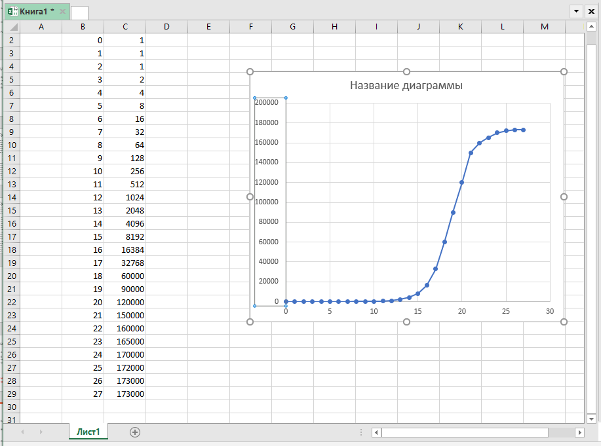
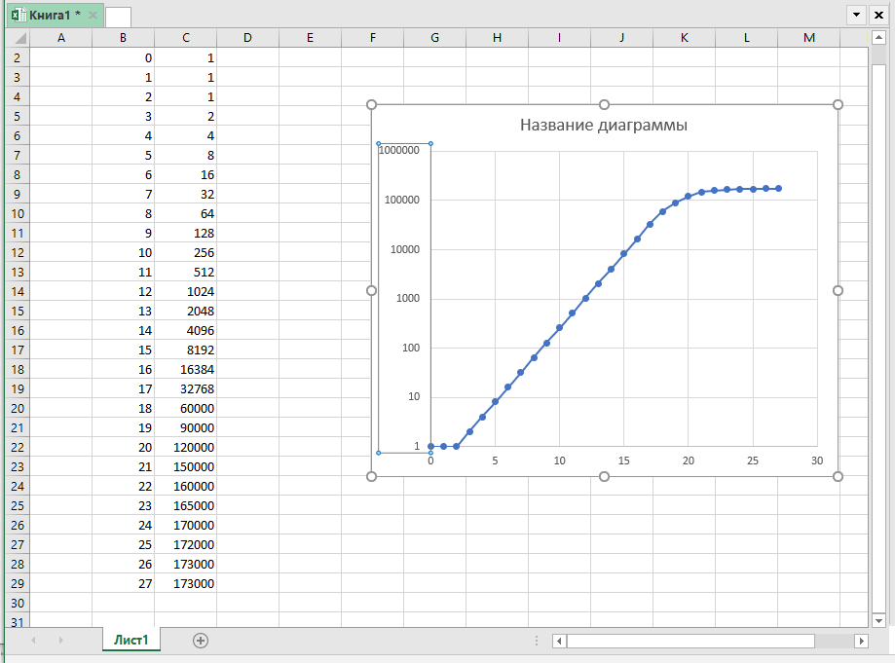
Графики роста популяций
Сложность представления данных о численности популяции микроорганизмов вызвана тем, что в процессе экспоненциального роста эта численность возрастает весьма значительно. Располагая значения на одной линейной шкале, мы хорошо наблюдаем рост при высоких значениях численности, но совершенно теряем динамику поведения культуры в начале фазы роста.
График, который может показать разницу между 120 000 и 150 000, не может показать разницу между 2, 4и 8.
В результате на графике с линейными координатами начальные значения пропадают из поля зрения, выстраиваясь в прямую линию, как это показано на Графике 1.
Решение этой проблемы состоит в использовании логарифмической координаты, как это показано на Графике 2.
Фаза экспоненциального роста хорошо видна на Графике 2 в виде наклонной прямой.
Аналогично создана Шкала Рихтера для измерения силы землетрясений
График 1. Численность популяции. Линейная шкала
График 2. Численность популяции. Логарифмическая шкала

Slide 55
Ода экспоненте (1)
Процесс, который совершился раз (при сохранении условий), может совершаться и многократно и во многих местах. Более того, он должен (при сохранении соответствующих условий) совершаться бесконечное число раз, как в прошлом, так и в будущем.
Результаты (накопление продукта или поглощение субстрата) таких процессов будут либо линейными, либо экспоненциальными. Процесс с линейной динамикой образуется, если количество действующего агента («катализатора» рассматриваемого процесса) постоянно. Если в течение процесса количество действующих агентов возрастает (агенты рождаются и размножаются в самом процессе), т.е. рост пропорционален числу агентов – рост будет экспоненциальным.
Если исходная бактерия размножилась раз за час, то и дочерние клетки по мере возможности сделают то же самое. Так размножаются микробы и люди, идет цепная реакция и развивается взрыв, растут лавины, захватываются рынки, растут биржевые пузыри и пр.
Для характеристики таких реакций химики используют термин «автокаталитическая» (сама себя катализирующая), физики (на примере ядерных реакций) - «цепная», биологи прямо говорят: «экспоненциально растущая».
Разнообразие в эту картину вносит проблема сохранения условий протекания процессов. Внешние условия могут не только ограничивать процесс, например доступное пространство и ресурсы, но и меняться по ходу развития процесса (например, накопление продуктов). Результат прост: когда чего-то станет не хватать или чего-то станет слишком много – условия изменятся и процесс замедлится.
Могут быть еще и внутренние причины, влияющие на динамику процессов и определяющие его граничные условия. В качестве примера внутренних причин можно привести конечность срока жизни (или нестабильность) самих агентов.
Многие биологические организмы, например, дрожжи, животные клетки, животные и человек могут размножиться ограниченное число раз, после чего объект некоторое время живет, но не размножается, потом умирает. Ограничено время жизни и многих химических радикалов.

Slide 56
Ода экспоненте (2)
В таком случае истинная динамика процесса будет отличаться от экспоненты, и это отличие будет тем больше, чем больше накапливается «старых» агентов, покидающих цикл размножения.
При заданной скорости производства нестабильных веществ (например, ферментов или радиоактивных материалов) их накопление имеет фундаментальные ограничения, зависящее от скорости их распада.
Допустим, некая вымышленная страна вознамерилась накопить некое нестабильное вещество Х. В стране есть завод, который производит 1 кг. этого вещества в месяц, но, в силу нестабильности, 0.1% этого вещества в месяц распадается. Таким образом, эта страна принципиально не может накопить больше 1000 кг. этого нестабильного вещества, т.к. при достижении этого предела каждый новый килограмм будет только компенсировать ту часть, которая распалась в запасниках. Более того, этот предел может быть достигнут только теоретически и требует бесконечно большого времени, т.к. 0.1% накопленного вещества распадается всегда, и чем больше мы его накапливаем, тем бОльшая его доля будет идти на компенсацию распавшейся части. Эту задачу можно решить строгими математическими методами и вычислить реальную скорость накопления упомянутого вещества.
На самом деле ситуация еще хуже, т.к. запасенное вещество постоянно загрязняется продуктами его распада и постоянно нуждается в очистке, значительно удорожая весь результат.
Если между различными процессами существует конкуренция по любому параметру (в конкурентной среде), экспоненциальные процессы при прочих равных условиях выигрывают у линейных, т.к. быстрее размножаются, быстрее используют исходные субстраты, оставляя последних на голодном пайке, быстрее накапливают продукты и т.д. Образно говоря, «окно возможностей» всегда будут захватывать экспоненты.
Однако любая лавина рано или поздно заканчивается, когда в силу изменившихся условий (чаще всего внешних причин) эффективность рассматриваемого процесса ощутимо понижается. Такова судьба не только физических, химических и биологических, но и социально-экономических процессов: развития технологий, эффективности социальных инициатив и пр.
Таким образом, естественная динамика многих процессов различной природы описывается сигмоидой (логистической, S-образной кривой).

Slide 57
Культивирование микроорганизмов Серия «Практическая биотехнология» Учебный курс Части I, II, III
Скоро
Часть IV. Практическая биотехнология. Продвинутый курс
Глава 11. Теоретические основы (Аэробный рост. Диауксия. Растворенный кислород. Полунепрерывное производство с уплотнением культуры).
Практические занятия
Серия экспериментов
Обработка результатов
Варлам Борисович Кешелава
Теория, приборы и основные технологические приёмы контроля жизнедеятельности активной массы микроорганизмов в искусственных условиях.
Часть V. Практическая биотехнология. Подготовка профессионалов
Глава 12. Теоретические основы (Стабилизация параметров. Автоматизация. Газообмен при аэробном росте. Эффект Кребтри. Уплотненная культура в автоматическом режиме. Непрерывная культура. Хемостат и акселеростат)
Практические занятия
Серия экспериментов
Обработка результатов

Slide 58
* В случае необходимости консультации специалиста можно получить по адресу _______.gromozeka.ru
* Для каждого следующего Занятия поставляется дополнительно необходимый для него набор веществ, приспособлений и устройств. Все расходные материалы рассчитаны для проведения нескольких повторов/циклов соответствующего Задания.
* В качестве материала для экспериментального изучения используются безопасные для человека и животных пищевые дрожжи Saccharomyces cerevisiae и допущенные в качестве Биологически Активной Добавки (БАД, предназначенный для непосредственного приема живой высушенной биомассы) дрожжи Saccharomyces bulargii.
Москва — Пущино
2020

